Slide 2
মোহাম্মদ আমান উল্লাহ চীফ ইন্সট্রাক্টর (ইলেকট্রিক্যাল) বাঞ্ছারামপুর টেকনিক্যাল স্কুল ও কলেজ বাঞ্ছারামপুর, ব্রাহ্মণবাড়িয়া ।
শিক্ষক পরিচিতি

Slide 3
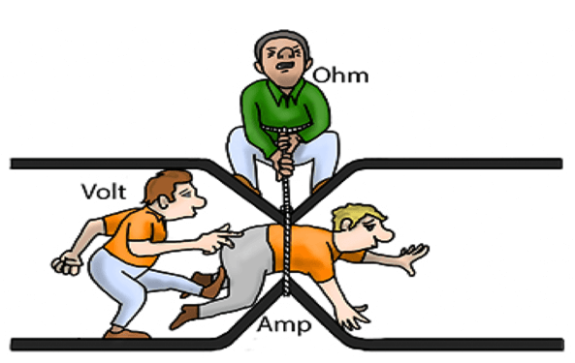
বিষয়ের নাম: ওহমের সূত্র

Slide 4
শিখনফল
এই অধ্যয় শেষে শিক্ষার্থীরা যা শিখতে পারবে
ওহমের সূত্র সম্পর্কে জানতে পারবে।
ওহমের সূত্র ব্যাখ্যা করতে পরবে।
ওহমের সূত্র হতে বিভিন্ন সমস্যা সমাধান করতে পারবে।

Slide 5
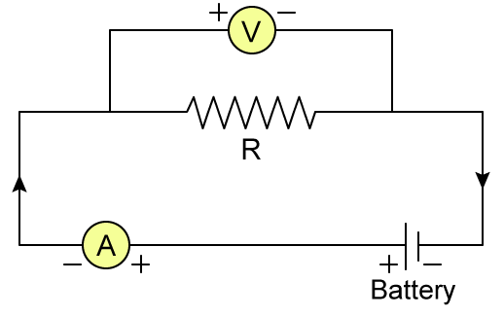
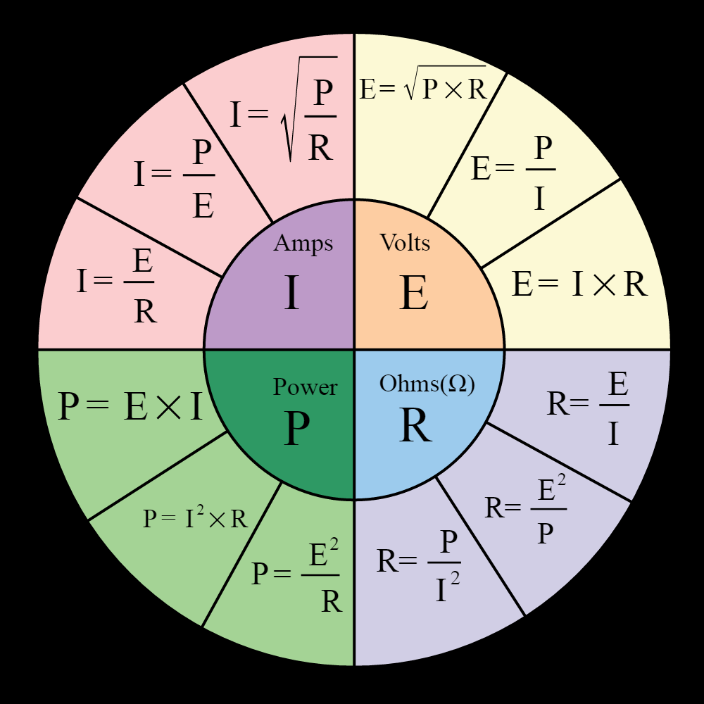
সংযোগ চিএ

Slide 6
একক কাজ
ওহমেরসূত্রটিলিখ।
ওহমেরসূত্রহতেপ্রমাণকরযে$I=\frac{v}{R}$

Slide 7
মূল্যায়ন
ওহমের সূত্র কে, কত সালে আবিষ্কার করেন।
ওহমের সূত্র হতে তুমি কি জানতে পারছো তা নিজের ভাষায় লিখ।

Slide 8
বাড়ির কাজ/দলীয় কাজ
ওহমের সূত্র তে কারেন্ট,ভোল্টেজ,রেজিস্ট্যান্সের মধ্যে সম্পর্ক আলোচনা কর।
একটি বৈদ্যুতিক বাতি ০.৫A কারেন্ট নেয়। যদি দুই প্রান্তের বিভব পার্থক্য ২৫০ভোল্ট হলে উক্ত বাতির রোধ কত ?

